Slide 1
Web UI框架及应用
第9章 网站基本图形元素设计(二)

Slide 2
网站LOGO设计
网站导航设计
网页文字与广告设计

Slide 3
标志LOGO
什么是标志(LOGO) 标志，徽标，商标是现代经济的产物，它不同与古代的印记。现代标志承载着企业的无形资产，是企业综合信息传递的媒介。
标志作为企业战略的最主要部分，在企业形象传递过程中，是应用最广泛、出现频率最高，最关键的元素。企业强大的整体实力，完善的管理机制，优质的产品和服务，都被涵概于标志中，通过不断的刺激和反复刻画，深深的留在受众心中。
网站LOGO是网站特色和内涵的集中体现。用于传递网站的定位和经营理念，同时便于识别。

Slide 4
LOGO的特点与设计原则
功用性
经过艺术设计的标志虽然具有观赏价值，但标志主要不是为了供人观赏，而是为了实用。
2. 识别性
标志最突出的特点是各具独特面貌，易于识别。显示事物自身特征，标示事物间不同的意义、区别与归属是标志的主要功能。
3. 显著性
显著是标志又一重要特点，除隐形标志外，绝大多数标志的设置就是要引起人们注意。因此色彩强烈醒目、图形简练清晰，是标志通常具有的特征。

Slide 5


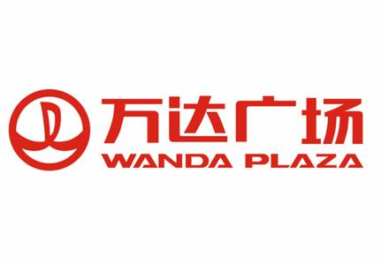
LOGO的特点与设计原则

Slide 6
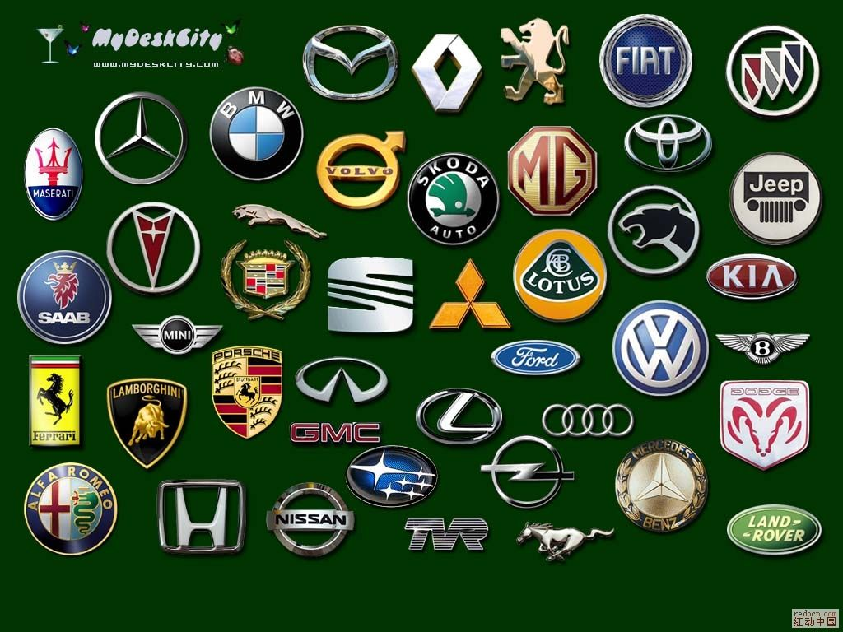
LOGO的特点与设计原则
4. 多样性
标志种类繁多、用途广泛，无论从其应用型式、构成形式、表现手段来看，都有着极其丰富的多样性。

Slide 7

LOGO的特点与设计原则
5. 艺术性
经过设计的非自然标志都具有某种程度的艺术性。既符合实用要求，又符合美学原则，给予人以美感，是对其艺术性的基本要求。一般来说，艺术性强的标志更能吸引和感染人，给人以强烈和深刻的印象。
标志的高度艺术化是时代和文明进步的需要，是人们越来越高的文化素养的体现和审美心理的需要。

Slide 8

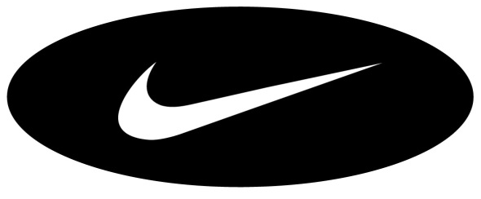

LOGO的特点与设计原则
6. 持久性
标志与广告或其它宣传品不同，一般都具有长其使用价值，不轻易改动。

Slide 9
LOGO的特点与设计原则
6. 持久性
曾有人断言:“即使一把火把可口可乐的所有资产烧光，可口可乐凭着其商标就能重新起来”。
具有长远眼光的企业十分重视logo设计。在企业建立初期，好的logo设计无疑是日后无形资产积累的重要载体，如果没有能客观反映企业精神，产业特点，造型科学优美的标志，等企业发展起来再做变化调整，将对企业造成不必要的浪费和损失。
中国银行进行标志变更后，仅全国拆除更换的户外媒体，就造成了2000万的损失。

Slide 10


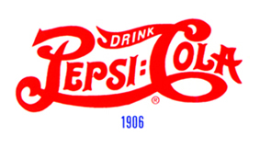
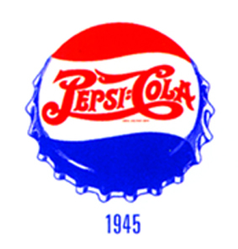


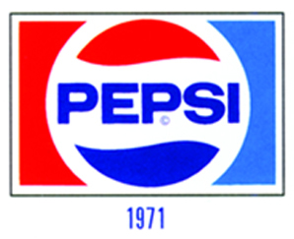
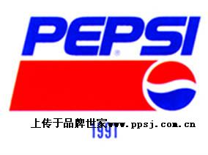
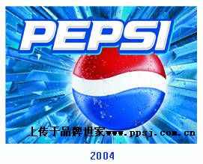

LOGO的特点与设计原则
百事可乐logo的变更史

Slide 11
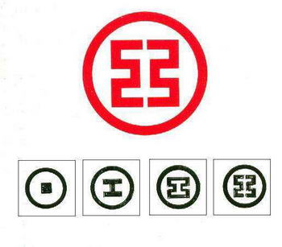
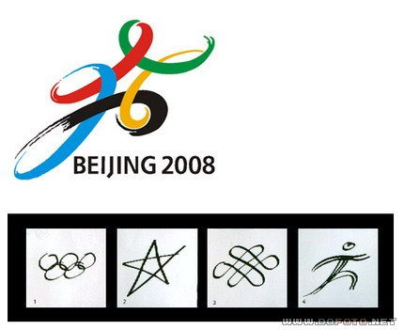
经典LOGO设计分析

Slide 12

网页LOGO应用
实例一：使用Photoshop设计网站LOGO

Slide 13
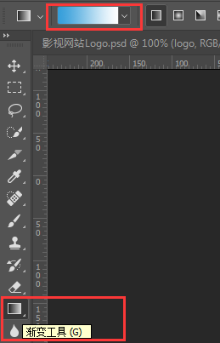
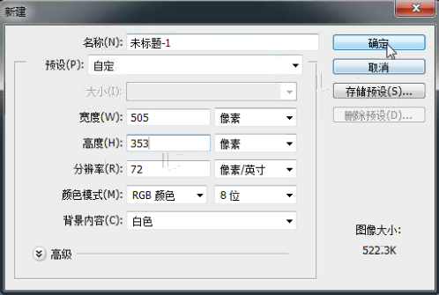
设计影视网页LOGO
⑴新建文件，设置参数
⑵使用渐变工具设置渐变颜色

Slide 14
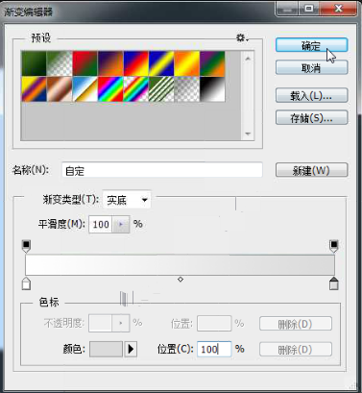
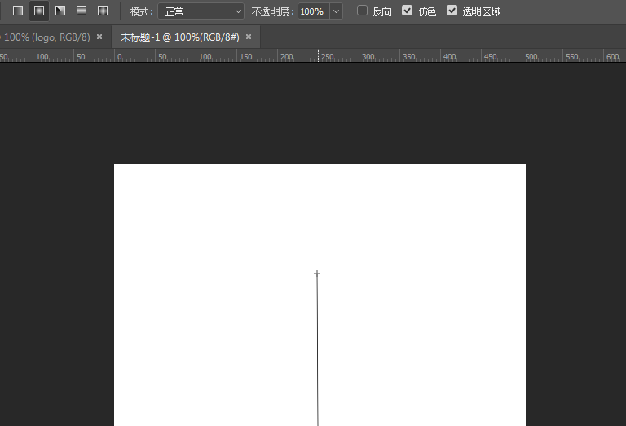
设计影视网页LOGO
⑶在画布中填充径向渐变

Slide 15
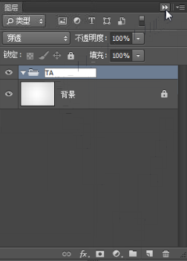
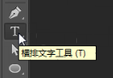
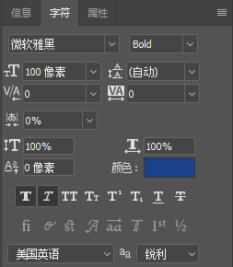
设计影视网页LOGO
⑷新建图层组，重命名为TA
⑸选择“横排文字工具”，在“字符”面板中设置相关选项，在画布中输入文字

Slide 16


设计影视网页LOGO
⑹使用“矩形工具”绘制一个白色矩形。之后多次复制“矩形1”图层，将复制得到的图形调整到合适的位置。
⑺选择“钢笔工具”，在选项栏上设置“工具模式”为“形状”，在画布中绘制白色的形状图形

Slide 17
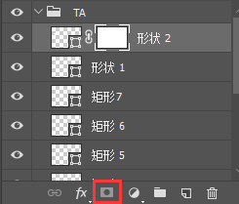
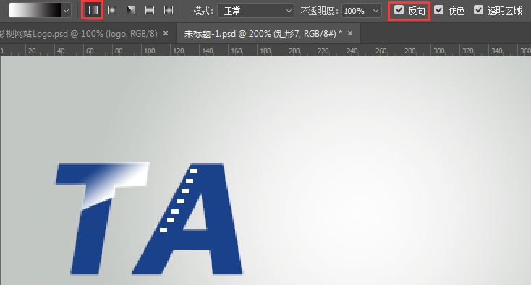
设计影视网页LOGO
⑺为该图层添加图层蒙版。使用渐变工具在蒙版中填充黑白线性渐变。并设置该图层的“填充”为50%。

Slide 18
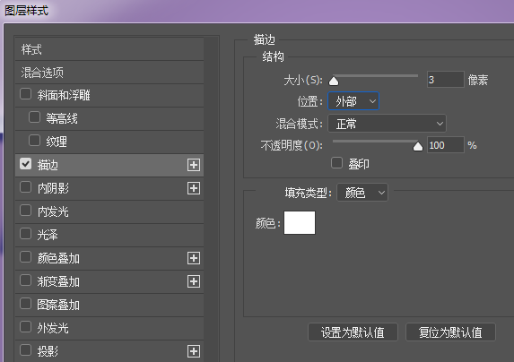

设计影视网页LOGO
⑻新建“影片”图层组，选择“椭圆工具”，设置填充颜色，按照shift绘制一个正圆。然后为该图层添加“描边”图层样式。

Slide 19
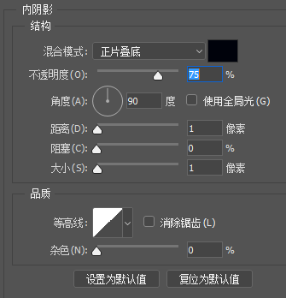
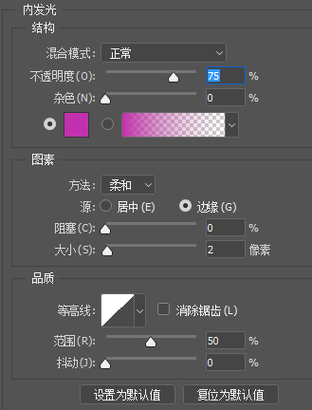

设计影视网页LOGO
⑼绘制一个白色的正圆形，为该图层添加“内阴影”图层样式，添加“内发光”图层样式。复制该圆形，并调整到合适位置。

Slide 20
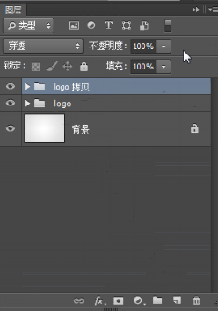
设计影视网页LOGO
⑽新建logo图层组，将所有图层组移至该图层组，并复制该图层组，将复制得到的图形使用自由变换工具（ctrl+T）垂直翻转并向下移至合适位置。

Slide 21
网站LOGO设计
网站导航设计
网页文字与广告设计

Slide 22
网站导航
1、导航条概述
网页导航条是指居于重要位置，用来显示和链接站点主要栏目的部分。
导航条处于页面最醒目的位置。网站的浏览者通过导航条了解站点内容的分类，并使用导航条上的链接浏览站点的相关信息。
按钮与导航条是密不可分的，将按钮以一定的形状排列组合到一起就形成了导航条。设计要与网页中其他元素协调统一。
导航栏可分为框架导航、文本导航和图片导航等，根据导航栏放置的位置可分为横排导航栏和竖排导航栏。

Slide 23
网站导航
2、网站导航的表现形式
根据导航设计得合理与否将直接影响用户使用时的舒适与否，在不同的网站中使用不同的导航形式，既要注重突出表现导航，又要注重整个页面的协调性。

Slide 24
网站导航的表现形式
标签形式的导航
在一些图标大、文字信息少、网页视觉风格比较简单的网页中，标签形式的导航比较常用。
按钮形式的导航
最传统也是最容易让浏览者理解为单击的导航形式。按钮可以制作成规则或不规则的精美外观，以吸引用户使用。

Slide 25
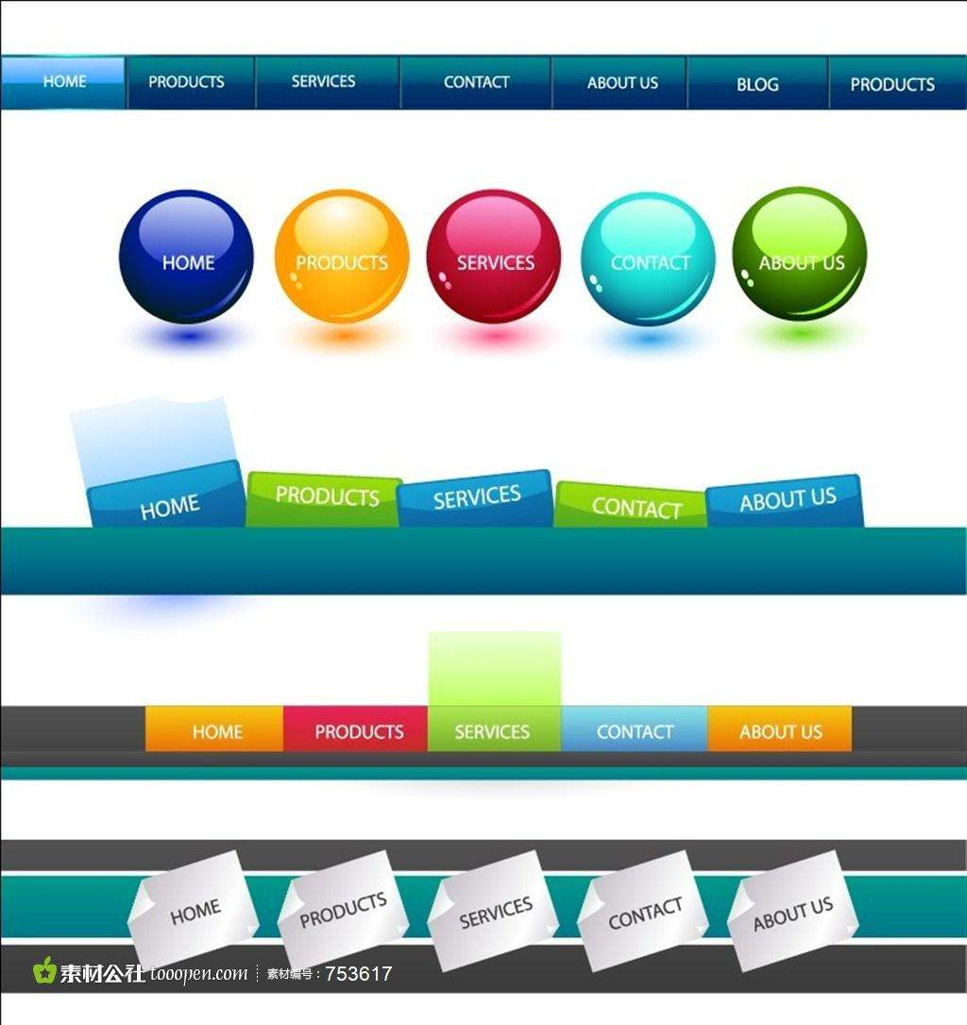
网站导航的表现形式

Slide 26
网站导航的表现形式
弹出菜单式的导航
由于网页的空间有限，为了节省页面空间而又不影响网站导航更好地发挥作用，在很多网站中出现弹出菜单式的导航。
无框图标形式的导航
将图标去掉边框，使用多种不规则的图标或线条。在网站视觉设计中使用这种形式的导航不仅可以给浏览者以轻松自由，而且能够增加网站的趣味性，丰富网站的页面效果。

Slide 27
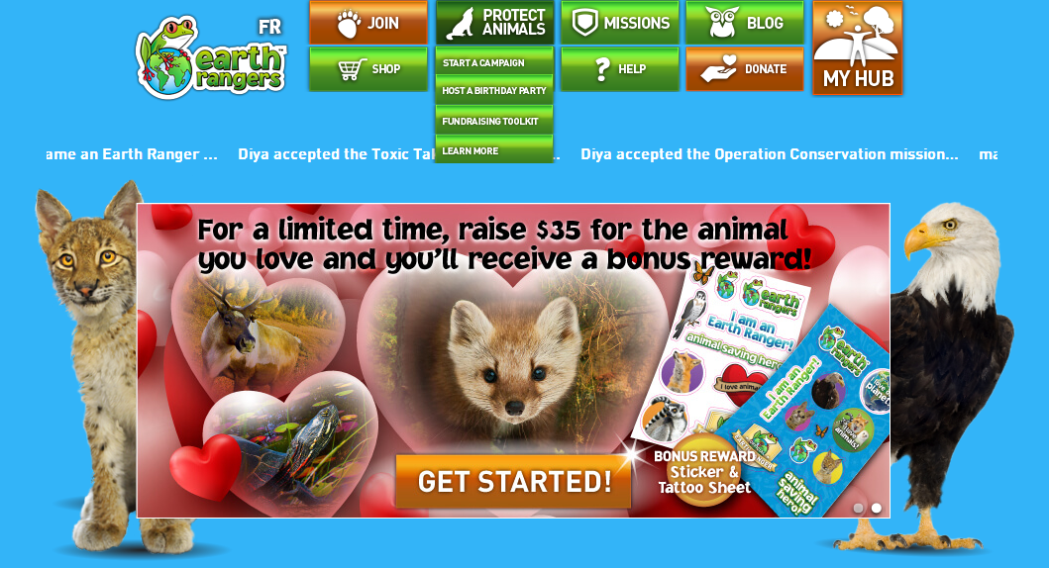
网站导航的表现形式
https://www.earthrangers.com/

Slide 28
网站导航的表现形式
FLASH动画形式的导航
这种导航形式适用于动感时尚的网站页面。
多导航系统
多导航系统多用于内容较多的网站中，导航内部可以采用多种形式的表现形式，以丰富网页效果。

Slide 29
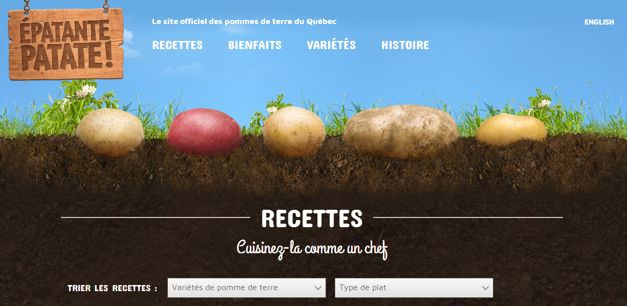
网站导航的表现形式
http://epatantepatate.ca/

Slide 30
网站导航
3、导航菜单在网页中的布局
根据导航栏放置的位置可分为横排导航栏和竖排导航栏。
应该根据网页的整体版式合理安排导航元素的放置。

Slide 31
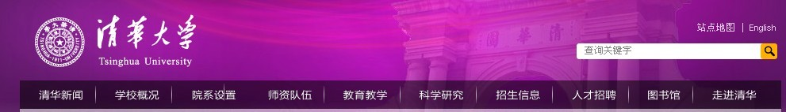
横向导航条
横向导航
横向导航条是网页中最常用的导航方式，横向导航符合人们通常的浏览习惯，同时也便于页面内容的排版。其缺点在于如果使用不合理，可能会给人以呆板，单调的感觉。

Slide 32
案例分析

Slide 33
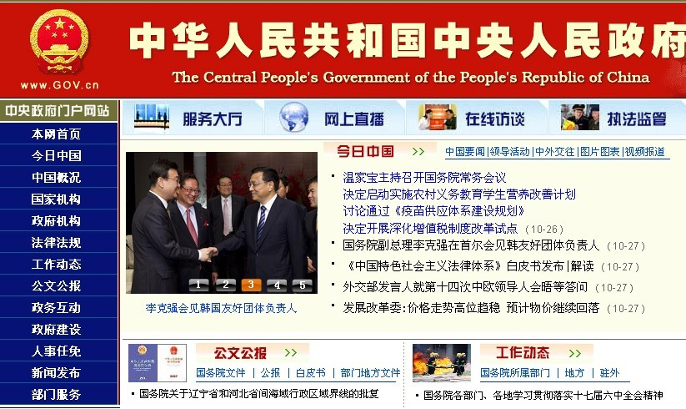
横向导航条
纵向导航
纵向导航条也是网页中比较常用的导航形式，也较易于被浏览者接受，但其缺点在于使页面内容的排版变得相对困难。

Slide 34
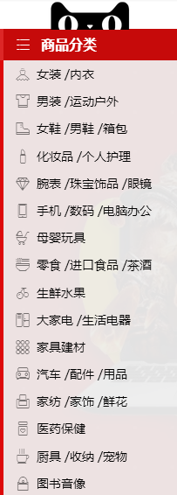
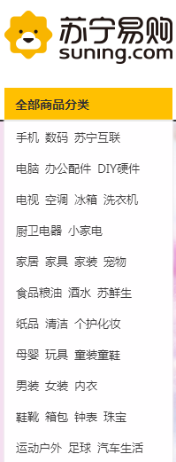
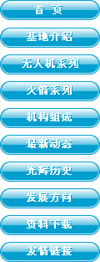
案例分析

Slide 35
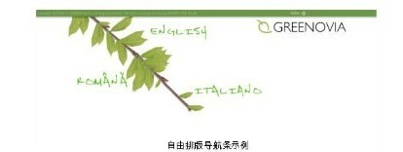
横向导航条
自由排版
自由排版的导航条一般会出现在信息量相对较少，内容较为活泼的站点上。其优点在于新颖，灵活，能引起浏览者的兴趣。但是如果使用不当，则会使浏览者进行不要的思考，影响导航的效率。

Slide 36
使用原则
2、导航条的使用原则
图片导航虽很美观，但占用的空间较大，会影响网页打开的速度，不应多用。
多排导航条应在导航栏目很多的情况下使用。
导航栏目超过6个可考虑分两排进行排列，如果栏目过多可以多行排列。
对于内容丰富的网站，可以使用框架导航，以便浏览者在任何页面都可快速切换到另一个栏目。

Slide 37
网站LOGO设计
网站导航设计
网页文字与广告设计

Slide 38
网页文字与广告设计
1、文字在网页界面中的作用
虽然说在各个网站上，图片、动画、视频扮演着越来越重要的角色、但是文字作为信息传达的一部分仍然具有重要的地位，特别是在如新闻、
科技、信息类的网页中，大量的文字信息更是不可缺少的组成部分。

Slide 39

网页文字与广告设计
2、网页界面中文字设计要求
在处理文字造型的同时还需要遵循图形设计的基本原理。包括文字的形态构成、空间分布、色彩配置等。
形式适合
文字的表现形式和文字的具体内容与页面主题相适应。根据网页界面的主体内容、所传达信息的具体含义和文字所处的环境来确定文字的字体、形态、色彩和表现形式。

Slide 40
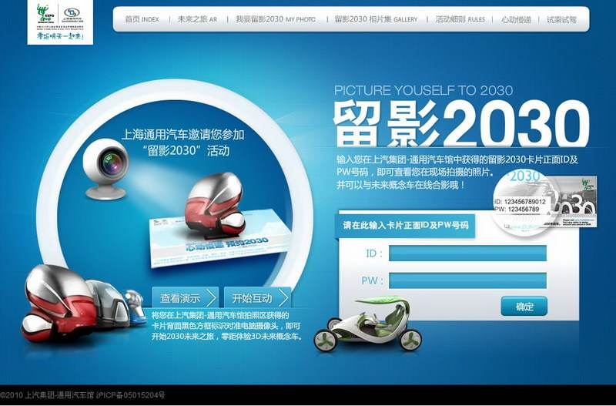
网页文字与广告设计
信息明确
在强调信息准确的情况下应优先选取易于识别的文字。在进行字体创作时也应该保证形态的明确性。

Slide 41
网页文字与广告设计
容易阅读
在版式布局中，合理的文字排列与分布会使浏览变得愉快。
表现美观
文字形态的变化与统一、文字编排的节奏与韵律、文字体量的对比与和谐，都是达成美观性的表现手法。
创新表现手法
对文字进行创意性发挥，以产生创造性的美感，进而达到加强页面整体设计效果的创意性。

Slide 42

网页文字与广告设计

Slide 43
网页文字与广告设计
3、网页界面中文字的设计原则
网页中字号的设计
字号大小可以用不同的方式来计算，例如磅(Point)或像素(Pixel)。因为以像素技术为基础单位打印时需要转换为磅，所以，建议采用磅为单位。
最适合网页正文显示的字体大小为12磅左右，如果页面中的内容较多，通常采用9磅的字号。
较大的字体可用于标题或其他需要强调的地方，小一些的字体可以用于页脚和辅助信息。需要注意的是，小字号容易产生整体感和精致感，但可读性较差。

Slide 44
网页文字与广告设计
网页中字体的设计
字体选择是一种感性、直观的行为。选择字体，都要依据网页的总体设想和浏览者的需要。例如：粗体字强壮有力，细体字高雅细致。正文内容最好采用缺省字体。如宋体等。
因为浏览器是用本地机器上的字库显示页面内容的。作为网页设计者必须考虑到大多数浏览者的机器里只装有三种字体类型及一些相应的特定字体
解决问题的办法是：在确有必要使用特殊字体的地方，可以将文字制成图像，然后插入页面中。

Slide 45
网页文字与广告设计
网页中行距的设计
一般情况下，接近字体尺寸的行距设置比较适合正文。行距的常规比例为10:12，即用字10点，则行距 12点。

Slide 46
网页文字与广告设计
网页中颜色的设计
色彩与背景有一定差异，保持可见性、易读性。
使用文字的颜色和背景色的对比。这样用户可以比较容易的看清文字，减少阅读疲劳。
网页正文的背景色彩不应太过强烈，浅淡一些有利于文字的表现，也适合人的阅读习惯。网页的背景色尽量柔和，再配上深色的文字，使人看起来会自然舒畅。
如浅绿色底配黑色文字，或者白色底配蓝色文字都很醒目，但前者突出背景。后者突出文字。

Slide 47
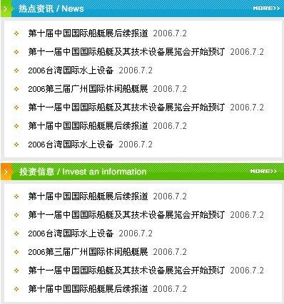
网页文字与广告设计

Slide 48
网页文字与广告设计
其他网页文字小技巧
进行字体设计时，尽量不要使字体变形，变形的字体通常是不美观的。
排版时要注意以下几点：大标题、小内文；粗标题、细内文 ；避免杂乱的背景，让文字容易看清楚。文字避免写错
段落在四行左右比较合适，宜少不宜多，同时避免文字量大的段落连续堆积。
词语避免在同行断开，比如行末一个“搜”，下行头一个“狐”，用户读起来比较费劲。注意英文的默认段落内，一个单词不会断开。

Slide 49

网页LOGO应用
实例二：设计网页中的变形文字

Slide 50
谢谢

